Slide 1

Интерактивная игра
для детей старшего дошкольного возраста
«ДРУЖБА КРЕПКАЯ»

Slide 2

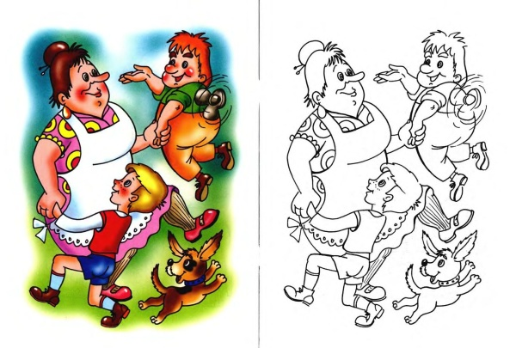
Продолжи фразу правильно и картинка
станет цветной
ДРУГ – ЭТО ТОТ, КТО…
Поможет в трудную минуту
В трудную минуту не поможет
Выручит, когда ты
окажешься в беде
Никогда не выручит
Всегда жадничает
Ничего не пожалеет для тебя
Понимает тебя лучше всех
Дерётся и обзывается

Slide 3

Выбери облачка с теми правилами, которые помогут тебе в дружбе
Беседе взрослых не мешай, их разговор не прерывай
Останови товарища, если он делает что-то плохое
Не ссорься с друзьями, старайся играть с ними дружно
Не зазнавайся, если у тебя что-то хорошо получается
Помогай товарищу, если умеешь что-то делать, научи и его.
Старшим старайся во всем помогать. В транспорте место всегда уступай
Не вступай в разговор с незнакомцами на улице.
Умей принять помощь, советы и замечания от других ребят
Делись с друзьями, если у тебя есть интересные книги, игрушки
Вытирай салфеткой рот и не капай на живот
Переходи дорогу по «зебре» и на зеленый свет светофора
Если товарищ попал в беду – помоги ему чем можешь

Slide 4
































Из разбросанных букв выбери те, которые нужны,
чтобы составить слова ДРУЖБА и ДРУЗЬЯ

Slide 5

Отгадай загадки
Мы в беде друг другу помогаем,
Вместе делаем уроки и играем,
Вместе ходим на прогулку, в магазин.
Когда нет тебя, то я один.
Приходи скорее, я скучаю,
Даже с танком любимым не играю.
Мне общение с тобою очень нужно,
А еще нужна мужская…
Мы теперь уж не друзья,
Ты ушел, в обиде я.
Не на шутку разругались,
Друг на друга обозвались,
Ну а я теперь грущу.
Приходи, тебя прощу.
Согласись, ведь из-за вздора
Выросла вот эта…
Говорят, что мы похожи.
Отвечаем: «Ну и что же?».
Говорят, что неразлучны.
Друг без друга вправду скучно.
Говорят, что мы болтушки...
Ну и что! Ведь мы…
ПОДРУЖКИ
ОТВЕТ
ОТВЕТ
ДРУЖБА
ОТВЕТ
ССОРА
Радость делит он со мной,
За меня всегда горой.
Коль беда случится вдруг,
Мне поможет верный…
Что, подружка, предлагаю
Нашу ссору позабыть.
Шаг навстречу совершаю,
Я хочу с тобой дружить.
Перестань, подружка, злиться,
Предлагаю…
Если друг пока не близкий,
То, пожалуй, он не друг.
Вдруг свершит поступок низкий
Иль откажет в просьбе вдруг.
А пока я с ним общаюсь,
Много общих с ним вещей.
В друга сам я превращаюсь
Из числа...
ОТВЕТ
ДРУГ
ПОМИРИТЬСЯ
ОТВЕТ
ОТВЕТ
ТОВАРИЩЕЙ

Slide 6
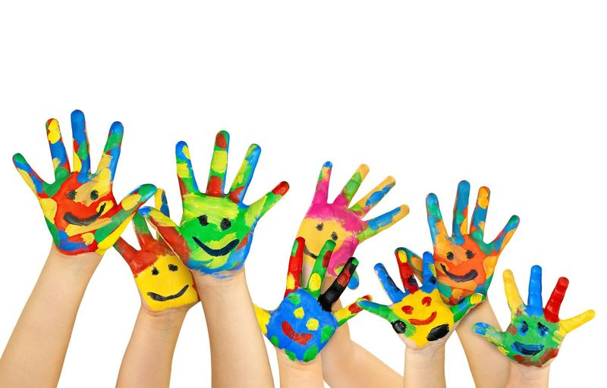
МОЛОДЕЦ!

